Slide 1
Una nueva perspectiva
LA SANTIDAD DE DIOS
(Lucas 5:1-10a)
Notes:
Aconteció que estando Jesús junto al lago de Genesaret, el gentío se agolpaba sobre él para oír la palabra de Dios.
² Y vio dos barcas que estaban cerca de la orilla del lago; y los pescadores, habiendo descendido de ellas, lavaban sus redes.
³ Y entrando en una de aquellas barcas, la cual era de Simón, le rogó que la apartase de tierra un poco; y sentándose, enseñaba desde la barca a la multitud.
⁴ Cuando terminó de hablar, dijo a Simón: Boga mar adentro, y echad vuestras redes para pescar.
⁵ Respondiendo Simón, le dijo: Maestro, toda la noche hemos estado trabajando, y nada hemos pescado; mas en tu palabra echaré la red.
⁶ Y habiéndolo hecho, encerraron gran cantidad de peces, y su red se rompía.
⁷ Entonces hicieron señas a los compañeros que estaban en la otra barca, para que viniesen a ayudarles; y vinieron, y llenaron ambas barcas, de tal manera que se hundían.
⁸ Viendo esto Simón Pedro, cayó de rodillas ante Jesús, diciendo: Apártate de mí, Señor, porque soy hombre pecador.
⁹ Porque por la pesca que habían hecho, el temor se había apoderado de él, y de todos los que estaban con él,
¹⁰ y asimismo de Jacobo y Juan, hijos de Zebedeo, que eran compañeros de Simón. Pero Jesús dijo a Simón: No temas; desde ahora serás pescador de hombres.

Slide 2
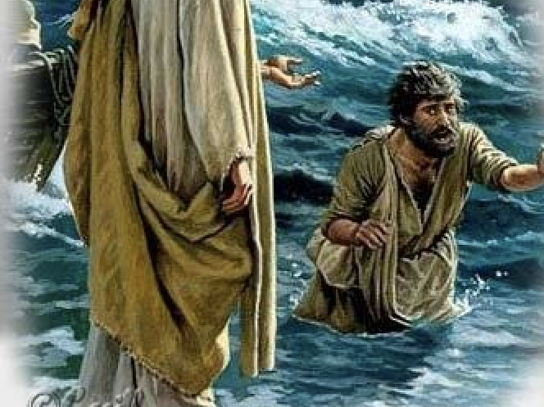
Por que hay gente que huye de dios?
Notes:
Introduccion:
Si Dios es misericordioso, amoroso, bondadoso, perdonador, etc….Por que huyen?
El trauma de la santidad de Dios!
Nos hace sentir incomfortables cuando su santidad se despliega!
Los Discipulos ya habian tenido una experiencia en la barca cuando era azotada por la tormenta! (Lucas 8)
Fueron amenazados por la santidad del Señor Jesus
Le tuvieron mas miedo a la santidad de Dios que a la fuerza de la naturaleza!

Slide 3
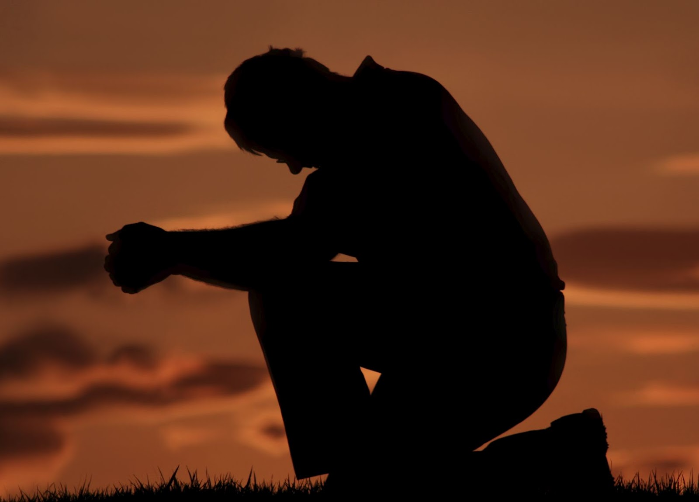
El super-competente inFUNDE temor
Notes:
Un libro que habla de “escalar autoridad” hacia el nivel de competencia (1,2,3…hasta el de incompetencia)
El super competente infunde temor
El supercompetente es acosado por los de abajo y por los de arriba—representa amenaza
Asi es la reaccion de la gente para con Jesus
Los fariseos eran auto-denomidados “levitas exclusivos”
Eran estos fariseos quienes lo acusaban! Lo odiaban!
Estos fariseos eran celosos en la persecucion de la justicia
devotos en liderazgo, diezmo, oracion, etc pero eran CORRUPTOS
eran falsos, hipocritas, superficiales

Slide 4
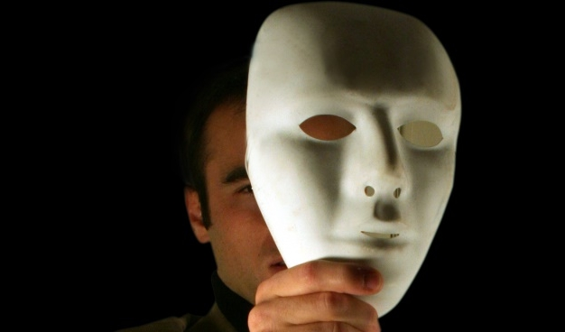
La falsa santidad es expuesta cuado se muestra la original
Notes:
LA FALSA SANTIDAD ES EXPUESTA CUANDO SE MUESTRA LA ORIGINAL
Habia una joven en una clase de filosofia…
Sacó 99% y el resto un average de 70%
Los alumnos se incomodaron pues se sentian amenazados
Los varones no querian hacer citas con ellas
Ella habia quebrado el molde de intelectualismo! Como Jesus lo hizo en Santidad! Incomodo a los fariseos
En lucas 5 leemos que en el mar de Genezaret (Galilea)
Los Pescadores estaban remendando sus redes
Jesus les dice que boguen mar adentro y que arrojen sus redes
Recuerde que Jesus es su Maestro y hasta hoy en todo le habian obedecido
Pedro tiene un dialogo con El, le dice: Danos credito a nosotros, somos expertos en la pesca, sabemos lo que hacemos!
Sus redes se llenaron a mas no poder! Los Botes se hundia!
La reaccion de Pedro! El trauma de la santidad del Señor!!
Yo le hubiera dicho: Mira Señor, ven una vez al mes a hacer esto y vamos 50% y 50%!
La reaccion de Pedro fuea: VETE! ALEJATE! “Porque soy hombre picador”!
Pedro vio una grieta de LA GLORIA DE DIOS! Se dio cuenta de ESA GLORIOSA SANTIDAD!
Le dijo: VETE!! ESTOY DESNUDO DELANTE DE TI! ESTAS INTRUYENDO! ME HACES SENTIR INCOMFORTABLE!
EL IMPÍO HUYE SIN QUE LO PERSIGAN! Huyen de la MIRADA de Dios!
Huyen del trauma que causa la presencia SANTA de Dios!! Adan y Eva huyeron!!

Slide 5
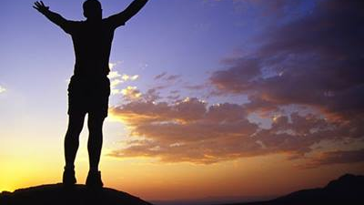
QUE TAN CONFORTABLE TE SIENTES?
Notes:
Conclusion:
Dios pregunta, que tan confortable te sientes en LA PRESENCIA DE SU SANTIDAD?
Hay gente que se excusa y se disculpa por su vocabulario en frente nuestro!
Usted puede hacer que la gente se sienta inconfortable por el nobre que usted lleva: “CRISTIANO”
SE SIENTE USTED COFORTABLE?

